Slide 1
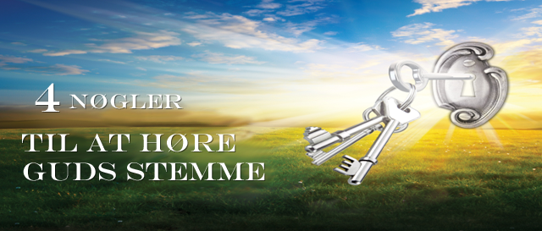
Notes:
Hab.2.1-2: v1 Jeg vil stå på min post, jeg vil stille mig på vagt og spejde for at se, hvad han vil sige til mig, hvad jeg får som svar på min klage. v2 Herren svarede mig: »Skriv synet tydeligt på tavler, så det er let at læse.

Slide 2
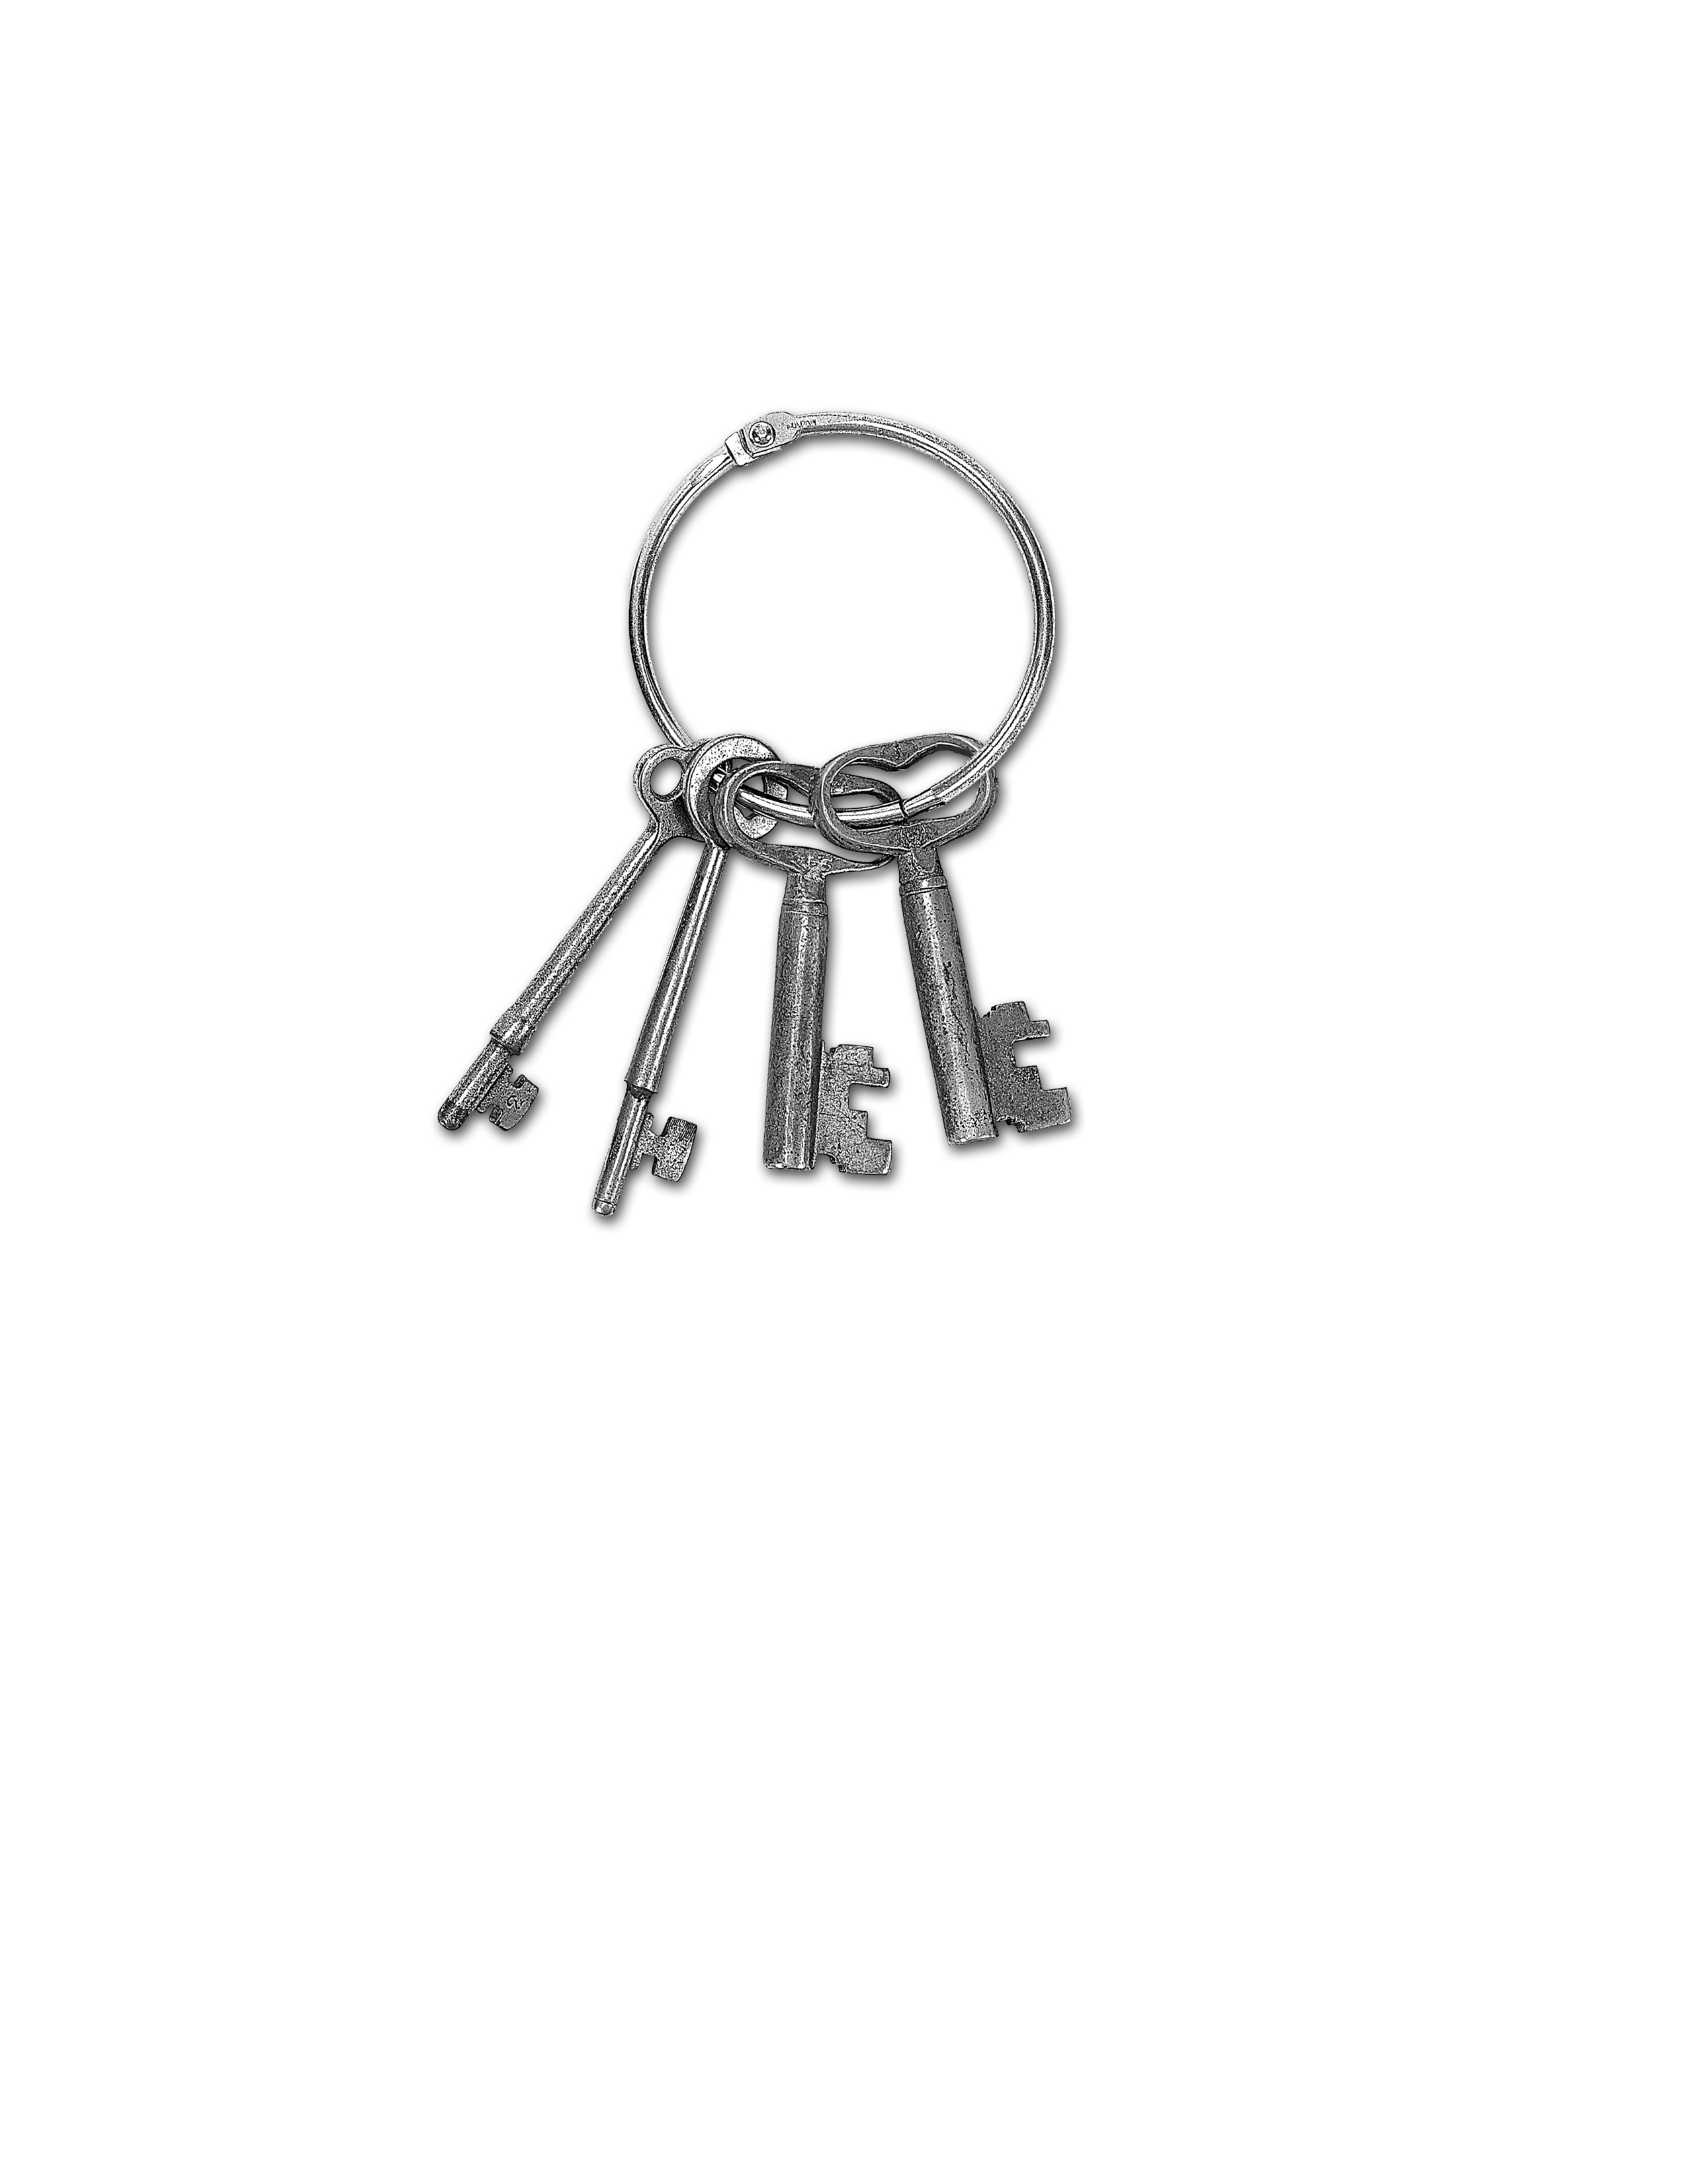
4 nøgler til at høre Guds stemme
i Habakkuk
2.1-2
Lær at kende din himmelske Faders stem-me, og kende ham som din allerkæreste ven og far. Han vil give dig visdom, åben-baring og forståelse for alle områder af dit liv
Notes:
Hab.2.1-2: v1 Jeg vil stå på min post, jeg vil stille mig på vagt og spejde for at se, hvad han vil sige til mig, hvad jeg får som svar på min klage. v2 Herren svarede mig: »Skriv synet tydeligt på tavler, så det er let at læse.

Slide 3
4 nøgler til at høre Guds stemme
i Habakkuk
2.1-2
v1 Jeg vil stå på min post, jeg vil stille mig på vagt og spejde for at se, hvad han vil sige til mig, hvad jeg får som svar på min klage. v2 Herren svarede mig: »Skriv synet tydeligt på tavler, så det er let at læse.
Notes:
Hab.2.1-2.HVD: v1 Jeg vil spejde efter et ord fra Herren, gå op på bymuren og holde udkig. Jeg vil høre, hvad han har at sige, så jeg kan få svar på min klage. Guds svar til Habakkuk. v2 Herren sagde til mig: »Det, jeg viser dig, skal du skrive ned, tydeligt og klart, så det er let at læse.

Slide 4
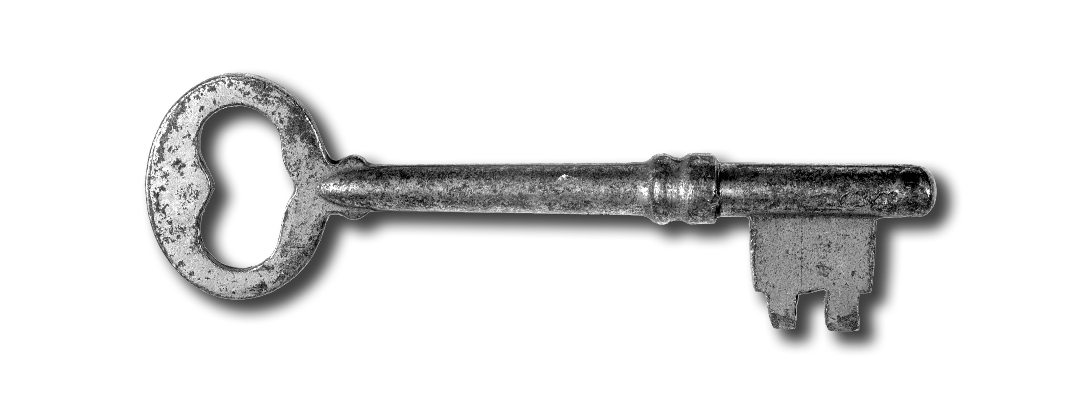
Som eksemplet i Habakkuk
Nøgle 1
Jeg vil stå på min vagtpost
Kort sagt
Vær stille i Guds nærvær
Notes:
Nøgle 1: At være stille – Stille (Stilhed) – Lær at blive stille i Guds nærvær/ind for Gud
Sal.62.2: Kun hos Gud finder min sjæl ro, fra ham kommer min frelse.
Sal.62.6: Kun hos Gud finder min sjæl ro, for mit håb kommer fra ham.

Slide 5
Som eksemplet i Habakkuk
Nøgle 2
Jeg vil holde øje med/spejde for at se
Kort sagt
Se efter et syn/en vision, mens du beder
Ret dine øjne mod Jesus/Se på Jesus
Notes:
Nøgle 2: At se på Jesus – Se (syn/vision) – Lær at se efter et syn/vision mens du beder. Se på Jesus
Heb.12.2: idet vi ser hen til Jesus, troens banebryder og fuldender, som for den glædes skyld, der ventede ham, udholdt korset uden at ænse dets skam og nu sidder på højre side af Guds trone.
Apg.2.25: Om ham siger David nemlig: Jeg havde altid Herren for øje, han er ved min højre side, for at jeg ikke skal vakle.

Slide 6
Som eksemplet i Habakkuk
Nøgle 3
Hvad han vil tale til mig/svare mig
Kort sagt
Guds stemme kommer ofte som spontane ord, tanker, idéer mv.
Notes:
Nøgle 3: At høre Guds stemme – Høre – Lær at høre/at kende Guds stemme som spontane ord, tanker, idéer mv.
Johs.7.37-39: v37 På festens sidste og største dag stod Jesus frem og råbte: »Den, der tørster, skal komme til mig og drikke. v38 Den, der tror på mig, skal det gå, som Skriften siger: ›Fra hans indre skal der rinde strømme af levende vand.‹ « v39 Det sagde han om den ånd, som de, der troede på ham, skulle få. For Ånden var der endnu ikke, fordi Jesus endnu ikke var herliggjort

Slide 7
Som eksemplet i Habakkuk
Nøgle 4
Så sagde Herren, skriv synet/ visionen/svaret tydeligt på tavler
Kort sagt
Skriv strømmen af ord, tanker, syner, visioner mv. du modtager ned (2-vejs kommunikation med Gud)
Notes:
Nøgle 4: Skrive – Lær vigtigheden af at skrive din 2-vejs kommunikation med Gud ned
5.Mos.17.18-19: v18 Når han har besteget sin kongetrone, skal han tage en afskrift af denne lov til eget brug, efter levitpræsternes diktat. 19 Den skal ligge hos ham, og han skal læse i den hele sit liv, for at han må lære at frygte Herren sin Gud og omhyggeligt følge denne lovbogs ord og disse love.

Slide 8
Alle 4 nøgler kan sammenfattes i en kort sætning
At høre Guds stemme er så enkelt som
Nøgle 1: At være stille Nøgle 2: At se på Jesus At At Nøgle 3: At høre Guds stemme Nøgle 4: At skrive
Og i 4 ord
Nøgle 1: Stille (stilhed) Nøgle 2: Se (syn/vision) Nøgle 3: Høre Skrive Nøgle 4: Skrive
Alle 4 nøgler skal anvendes for at høre Guds stemme
Nøgle 1: Lær at blive stille i Guds nærvær/ind for Gud Nøgle 2: Lær at se efter et syn/vision mens du beder. Se på Jesus
Nøgle 3: Lær at høre/at kende Guds stemme som spontane ord, tanker, idéer mv.
Nøgle 4: Lær vigtigheden af at skrive din 2-vejs kommunikation med Gud ned
i
Habakkuk
2.1-2
Notes:
Gentag de 4 nøgler med fagter.
Hab.2.1-2: v1 Jeg vil stå på min post, jeg vil stille mig på vagt og spejde for at se, hvad han vil sige til mig, hvad jeg får som svar på min klage. v2 Herren svarede mig: »Skriv synet tydeligt på tavler, så det er let at læse.

Slide 9
Beskrivelse af 2-vejs kommunikations processen i Hab.1.2, 2.1-2 og Sal.37.7a
Vær stille (stille) ind for Gud, vent (vente) på ham indtil du oplever, at Guds nærvær kommer.
Stil så dit spørgsmål (spørge) til Gud, vent til Gud kommer til dig og viser (se) dig visioner/ syner, drømme, billeder mv., og at han taler (høre) spontane ord, tanker mv. til dig. Skriv (skrive) ned hvad du modtager fra Gud af
visioner/syner, drømme, billeder mv., og hvad han taler til dig af spontane ord, tanker mv.
Notes:
Hab.1.2: Hvor længe, Herre, skal jeg råbe om hjælp, uden at du hører, skrige til dig om vold, uden at du frelser? (bøn/klage/spørgsmål) – 6/10-18 gav Gud mig dette.
Hab.2.1-2: v1 Jeg vil stå på min post, jeg vil stille mig på vagt og spejde for at se, hvad han vil sige til mig, hvad jeg får som svar på min klage. v2 Herren svarede mig: »Skriv synet tydeligt på tavler, så det er let at læse.
Sal.37.7a: Vær stille over for Herren, vent på ham; Sal.37.7b.HVD: Sæt dig stille i Herrens nærhed, vent tålmodigt, så griber han ind.

